Slide 1

6. SINIF SOSYAL BİLGİLER · 1. Öğrenme Alanı Birey ve Toplum
Zaman İçinde Değişen
Gruplar ve Rollerimiz
★
Geçmişten geleceğe kendi rollerini keşfet!
Notes:
🎤 KONUŞMA: Zaman içinde grup ve rollerimizi keşfediyoruz.
⏱️ SÜRE: 2 dk
🖼️ GÖRSEL: Zaman çizgisi.
✨ ANİMASYON & GEÇİŞ: Fade.

Slide 2

MEB KAZANIMI · SB.6.1.1
Bu Derste Neyi Öğreneceğiz?
"Dâhil olduğu grupların ve bu gruplardaki rollerinin zaman içerisinde değişebileceğine ilişkin çıkarım yapar."
🎯
📖
🔍
🎭
💡
Tanımlarım
Ayırt ederim
Örneklendiririm
Çıkarım yaparım
Grup ve rol kavramlarını tanımlarım.
Doğuştan/sonradan kazanılan rolleri ayırt ederim.
Geçmiş, bugün ve gelecek rol örnekleri veririm.
Rollerin neden değiştiğine dair çıkarım yaparım.
Gruplar ve Rollerimiz · 2
Notes:
🎤 KONUŞMA: Bugünün kazanımı.
⏱️ SÜRE: 2 dk
🖼️ GÖRSEL: Hedef ikonları.
✨ ANİMASYON & GEÇİŞ: Fade.

Slide 3
OYUNUN KURALLARI
Bugün 4 Yıldız Görevi Var!
🎯
⭐ Rol Avcısı
🕵️
⭐ Zaman Dedektifi
Doğuştan mı, sonradan mı kazanılmış rol?
Ahmet'in geçmiş-bugün-gelecek rollerini bul.
🧩
⭐ Grup Eşleştirme
🔐
⭐ Roller Şifresi
Hangi grup hangi dönemle eşleşir?
Escape Room'da kilitleri aç.
Her doğru görevde grup bir YILDIZ kazanır. En çok yıldızı toplayan grup ŞAMPİYON olur!
★
Gruplar ve Rollerimiz · 3
Notes:
🎤 KONUŞMA: Dört görev.
⏱️ SÜRE: 2 dk
🖼️ GÖRSEL: Rozetler.
✨ ANİMASYON & GEÇİŞ: Zoom.

Slide 4
YOL HARİTAMIZ
Bugünkü Yolculuğumuz
1
📖
Grup ve Rol Kavramı
Grup nedir, rol nedir?
2
⏰
Geçmiş ve Günümüz
Ahmet'in dünkü ve bugünkü rolleri.
3
🚀
Gelecekteki Rollerim
İleride üstlenebileceğim roller.
4
🧬
Doğuştan / Sonradan
Roller nasıl kazanılır, nasıl değişir?
Gruplar ve Rollerimiz · 4
Notes:
🎤 KONUŞMA: Dört durak.
⏱️ SÜRE: 1 dk
🖼️ GÖRSEL: Harita.
✨ ANİMASYON & GEÇİŞ: Wipe.

Slide 5
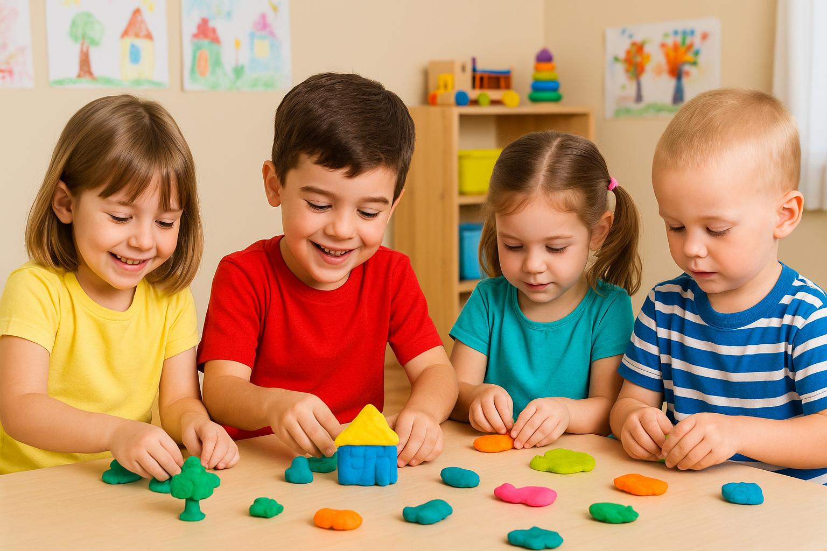
1. DURAK · GRUP VE ROL KAVRAMI
Grup ve Rol Nedir?
TANIM · Grup ve Rol
En az iki kişiden oluşan, ortak amaç ve değerleri paylaşan insan topluluğuna GRUP; grup içinde kişiden beklenen davranışlar bütününe ROL denir.
👥 Grup Örnekleri
Aile, arkadaş, sınıf, spor takımı, dernek, meslek grubu.
🎭 Rol Örnekleri
Evde çocuk, okulda öğrenci, takımda kaptan, sınıfta başkan.
💡 Bir kişi aynı anda birden fazla gruba dâhil olabilir; bu yüzden aynı anda birden fazla role de sahip olabilir.
Kaynak: kullanıcının kendi sunumu
Gruplar ve Rollerimiz · 5
Notes:
🎤 KONUŞMA: Grup ve rol tanımı.
⏱️ SÜRE: 2 dk
🖼️ GÖRSEL: Çocuklar.
✨ ANİMASYON & GEÇİŞ: Fade.

Slide 6
GRUP VE ROL KAVRAMI
Hayatımızdaki Grup Türleri
👨‍👩‍👧
🤝
🏫
🌍
💼
Aile ve Akraba
Arkadaş Grubu
Okul Grubu
Toplumsal Gruplar
Meslek Grupları
Çocuk, kardeş rolleri; saygı, sorumluluk kazandırır.
Paylaşma, empati ve iletişim becerileri gelişir.
Öğrenci, nöbetçi, sınıf başkanı rolleri.
Dernek, kulüp; dayanışma ve aidiyet duygusu.
Yetişkinlikte doktor, öğretmen gibi roller.
Gruplar ve Rollerimiz · 6
Notes:
🎤 KONUŞMA: Beş grup türü.
⏱️ SÜRE: 2 dk
🖼️ GÖRSEL: İkonlar.
✨ ANİMASYON & GEÇİŞ: Zoom.

Slide 7
⭐ YILDIZ GÖREVİ
⭐ Görev 1: Rol Avcısı
Bu roller DOĞUŞTAN mı, SONRADAN mı kazanılmıştır? Grubunla karar ver — cevapları öğretmenin açacak!
Evlat olmak
Sınıf başkanı olmak
🌱
?
🎓
?
Kardeş olmak
Takım kaptanı olmak
🌱
?
🎓
?
Karar verin… Hazır olunca ileri gidip cevapları açıyoruz! ➡️
Gruplar ve Rollerimiz · 7
Notes:
🎤 KONUŞMA: Doğuştan biyolojik, sonradan çabayla.
⏱️ SÜRE: 1,5 dk
🖼️ GÖRSEL: Rol avcısı.
✨ ANİMASYON & GEÇİŞ: Fade.

Slide 8
⭐ YILDIZ GÖREVİ
✅ Görev 1: Cevaplar
Biyolojik/aile bağıyla kazanılanlar DOĞUŞTAN; çaba ve seçimle kazanılanlar SONRADANdır.
Evlat olmak
Sınıf başkanı olmak
✓
DOĞUŞTAN
✓
SONRADAN
Kardeş olmak
Takım kaptanı olmak
✓
DOĞUŞTAN
✓
SONRADAN
Doğru bilen her grup 1 YILDIZ kazanır! ⭐
Gruplar ve Rollerimiz · 8
Notes:
🎤 KONUŞMA: Cevaplar.
⏱️ SÜRE: 1 dk
🖼️ GÖRSEL: Onaylar.
✨ ANİMASYON & GEÇİŞ: Fade.

Slide 9
2. DURAK · GEÇMİŞ · GÜNÜMÜZ · GELECEK
Ahmet'in Geçmişteki Rolleri
🌱 ÇOCUKLUK DÖNEMİ
▸ Evde annesine yardım eden bir çocuktu
▸ Anaokulunda öğrencilik rolüne başladı
▸ Öğretmeninin verdiği görevleri yapardı
▸ Oyun hamurundan evler kurardı
Geçmişteki Rolleri
?
Ahmet'in geçmişte sahip olduğu roller nelerdir?
👶 Çocuk
🎓 Öğrenci
?
Sizin küçükken hangi rolleriniz vardı?
Kaynak: kullanıcının kendi sunumu
Gruplar ve Rollerimiz · 9
Notes:
🎤 KONUŞMA: Ahmet geçmiş: çocuk, öğrenci.
⏱️ SÜRE: 2 dk
🖼️ GÖRSEL: Ahmet çocukluk.
✨ ANİMASYON & GEÇİŞ: Fade.

Slide 10
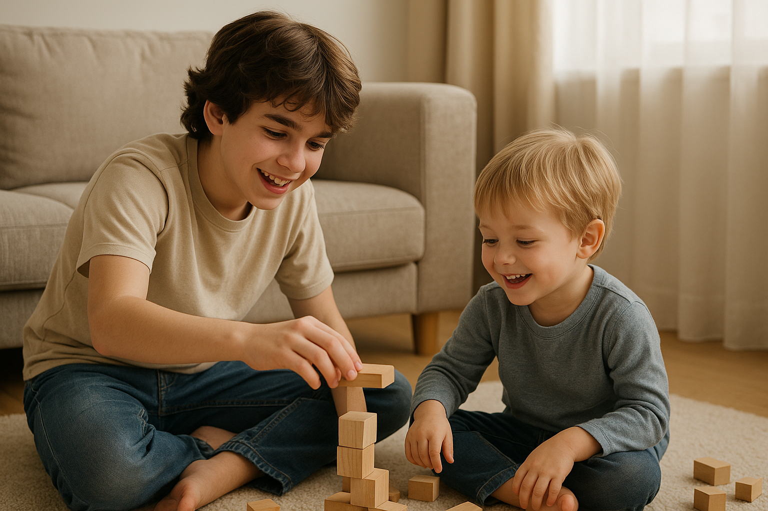
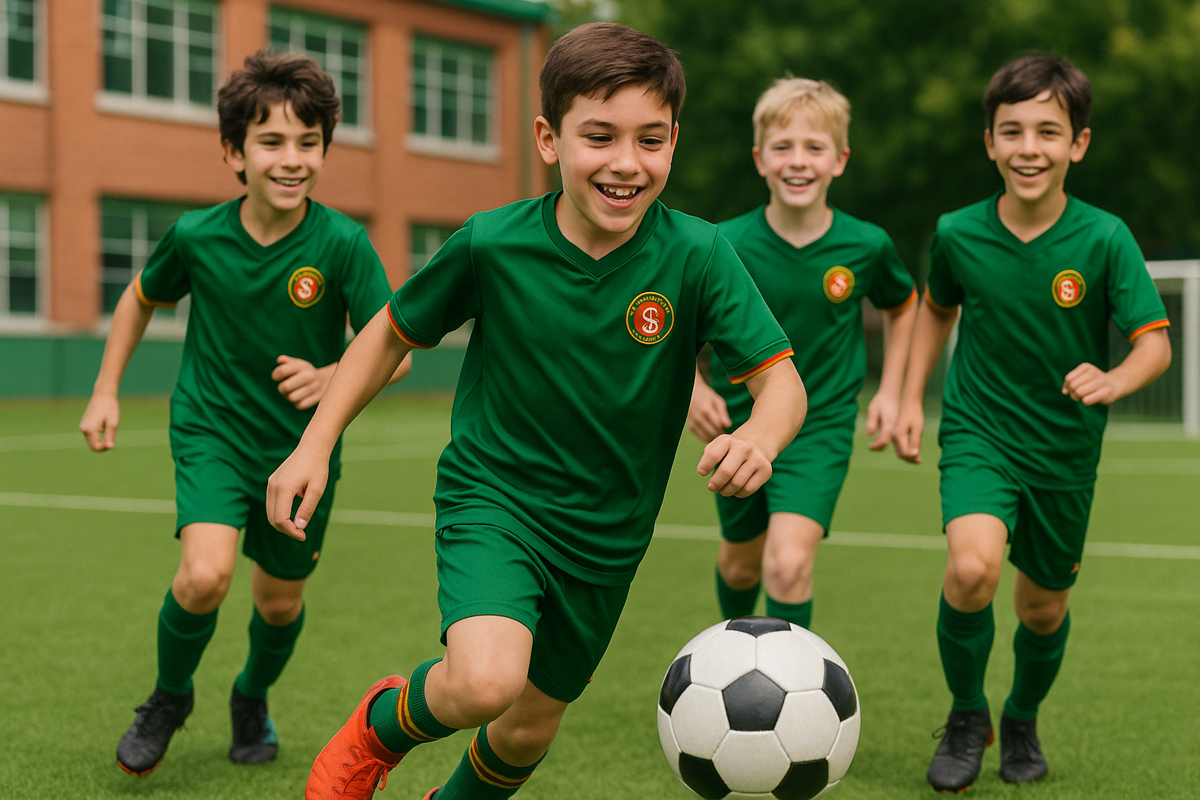
2. DURAK · GEÇMİŞ · GÜNÜMÜZ · GELECEK
Ahmet'in Günümüzdeki Rolleri
👦 GÜNÜMÜZ · 12 YAŞINDA
▸ Ailesine yeni bir kardeş katıldı
▸ 6. sınıf ortaokul öğrencisi
▸ Okul futbol takımının golcüsü
▸ Kardeşi Emre ile vakit geçiriyor
Günümüzdeki Rolleri
👦 Çocuk
👨 Abi
🎓 Öğrenci
⚽ Golcü
Ahmet'in tek rolü (öğrenci) günümüzde çeşitlenmiştir; yeni gruplar ve roller kazanmıştır.
Gruplar ve Rollerimiz · 10
Notes:
🎤 KONUŞMA: Ahmet günümüz.
⏱️ SÜRE: 2 dk
🖼️ GÖRSEL: Ahmet.
✨ ANİMASYON & GEÇİŞ: Fade.

Slide 11
⭐ YILDIZ GÖREVİ
⭐ Görev 2: Zaman Dedektifi
Bu roller Ahmet'in GEÇMİŞİNE mi, GÜNÜMÜZÜNE mi ait? Grubunla eşleştir!
Oyun hamurundan ev kuran çocuk
Okul futbol takımının golcüsü
🎨
?
⚽
?
Anaokulundaki neşeli öğrenci
Kardeşi Emre ile vakit geçiren abi
📚
?
👨‍👦
?
Karar verin… Cevaplar sonraki slaytta! ➡️
Gruplar ve Rollerimiz · 11
Notes:
🎤 KONUŞMA: Geçmiş mi günümüz mü?
⏱️ SÜRE: 1,5 dk
🖼️ GÖRSEL: Zaman.
✨ ANİMASYON & GEÇİŞ: Fade.

Slide 12
⭐ YILDIZ GÖREVİ
✅ Görev 2: Cevaplar
Anaokulu ve oyun hamuru GEÇMİŞE; futbol ve kardeşiyle vakit geçirmek GÜNÜMÜZE aittir.
Oyun hamurundan ev kuran çocuk
Okul futbol takımının golcüsü
✓
GEÇMİŞ
✓
GÜNÜMÜZ
Anaokulundaki neşeli öğrenci
Kardeşi Emre ile vakit geçiren abi
✓
GEÇMİŞ
✓
GÜNÜMÜZ
Doğru bilen her grup 1 YILDIZ kazanır! ⭐
Gruplar ve Rollerimiz · 12
Notes:
🎤 KONUŞMA: Cevaplar.
⏱️ SÜRE: 1 dk
🖼️ GÖRSEL: Onaylar.
✨ ANİMASYON & GEÇİŞ: Fade.

Slide 13

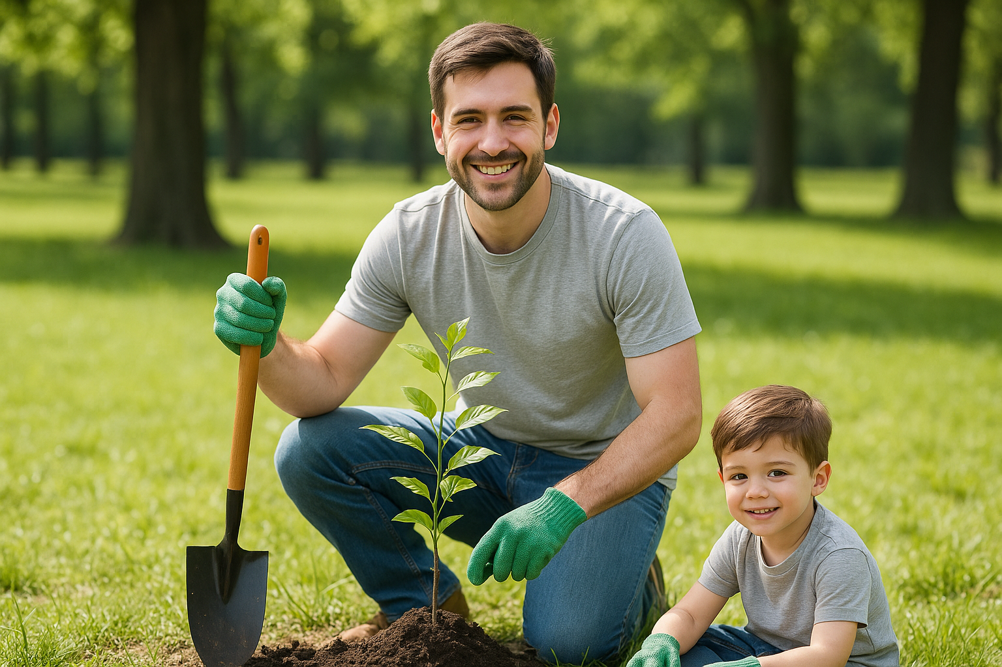
2. DURAK · GEÇMİŞ · GÜNÜMÜZ · GELECEK
Ahmet'in Gelecekteki Rolleri
🚀 GELECEK · HAYALLER
▸ Doktor olmak istiyor
▸ Ailesine iyi bir baba/anne olmak
▸ TEMA derneğine üye olmak
▸ Çocuğuyla ağaç dikmek
Gelecekteki Rolleri
👨‍⚕️ Doktor
👨‍👧 Baba/Anne
🌳 Dernek Üyesi
Kaynak: kullanıcının kendi sunumu
Gruplar ve Rollerimiz · 13
Notes:
🎤 KONUŞMA: Doktor, ebeveyn, dernek.
⏱️ SÜRE: 3 dk
🖼️ GÖRSEL: Ahmet gelecek.
✨ ANİMASYON & GEÇİŞ: Wipe.

Slide 14
GÖRECELİ ZAMAN ÇİZGİSİ
Dönemlere Göre Gruplar ve Rollerimiz
ÇOCUKLUK DÖNEMİNDE
GENÇLİK DÖNEMİNDE
YETİŞKİNLİK DÖNEMİNDE
Aile Grubu
Spor Grubu
Meslek Grubu
Rol: Çocuk
Rol: Oyun Kurucu
Rol: Yönetici
Okul Grubu
Sanat Kulübü
Sivil Toplum
Rol: Öğrenci
Rol: Kulüp Üyesi
Rol: Gönüllü
Aynı grup türü, hayatın farklı dönemlerinde farklı roller getirir.
Gruplar ve Rollerimiz · 14
Notes:
🎤 KONUŞMA: Dönemlere göre.
⏱️ SÜRE: 2 dk
🖼️ GÖRSEL: Timeline.
✨ ANİMASYON & GEÇİŞ: Fade.

Slide 15
4. DURAK · ROLLERİN KAYNAĞI
Doğuştan mı, Sonradan mı?
Doğuştan roller biyolojik bağla gelir, seçilmez. Sonradan roller ilgi/çabayla kazanılır, değişebilir.
🌱
DOĞUŞTAN KAZANILAN
🎓
SONRADAN KAZANILAN
Biyolojik özelliklerimizden gelir. Herhangi bir ilgi ve yetenek gerektirmez, seçilemez.
İlgi, yetenek, eğitim ve seçimlerimizle kazanılır. Çabayla elde edilir, zamanla değişebilir.
Evlat
Kardeş
Torun
Öğrenci
Kaptan
Öğretmen
Gruplar ve Rollerimiz · 15
Notes:
🎤 KONUŞMA: Doğuştan vs sonradan.
⏱️ SÜRE: 2 dk
🖼️ GÖRSEL: İki panel.
✨ ANİMASYON & GEÇİŞ: Fade.

Slide 16
⭐ YILDIZ GÖREVİ
⭐ Görev 3: Grup Eşleştirme
Bu grup hangi yaşam dönemiyle daha çok eşleşir? Grubunla karar ver!
Aile Grubu
Sanat Kulübü
👨‍👩‍👧
?
🎨
?
Meslek Grubu
Okul Grubu
💼
?
🏫
?
Karar verin… Cevaplar sonraki slaytta! ➡️
Gruplar ve Rollerimiz · 16
Notes:
🎤 KONUŞMA: Grup eşleştir.
⏱️ SÜRE: 1,5 dk
🖼️ GÖRSEL: Eşleştirme.
✨ ANİMASYON & GEÇİŞ: Fade.

Slide 17
⭐ YILDIZ GÖREVİ
✅ Görev 3: Cevaplar
Her grup en tipik olduğu döneme yerleşir; okul grubu çocukluktan gençliğe kadar sürer.
Aile Grubu
Sanat Kulübü
✓
ÇOCUKLUK
✓
GENÇLİK
Meslek Grubu
Okul Grubu
✓
YETİŞKİNLİK
✓
ÇOCUKLUK/GENÇLİK
Doğru bilen her grup 1 YILDIZ kazanır! ⭐
Gruplar ve Rollerimiz · 17
Notes:
🎤 KONUŞMA: Cevaplar.
⏱️ SÜRE: 1 dk
🖼️ GÖRSEL: Onaylar.
✨ ANİMASYON & GEÇİŞ: Fade.

Slide 18
ETKİNLİK
Doğru mu, Yanlış mı?
Her ifadeyi okuyacağım. DOĞRUYSA AYAĞA KALK, YANLIŞSA OTUR! Önce grubunuz karar versin.
Öğrenci rolü doğuştan kazanılan bir roldür.
Rollerimiz zaman içinde değişebilir.
Bir kişi aynı anda birden fazla role sahip olabilir.
1
3
2
Evlat olmak sonradan kazanılan bir roldür.
Grup en az iki kişiden oluşur.
Meslek grupları genellikle yetişkinlikte katılınan gruplardır.
5
4
6
Gruplar ve Rollerimiz · 18
Notes:
🎤 KONUŞMA: Kalkın-oturun.
⏱️ SÜRE: 2 dk
🖼️ GÖRSEL: Sınıf.
✨ ANİMASYON & GEÇİŞ: Fade.

Slide 19
ETKİNLİK
Doğru mu, Yanlış mı? · Cevaplar
Öğrenci rolü doğuştan kazanılan bir roldür.
Rollerimiz zaman içinde değişebilir.
Bir kişi aynı anda birden fazla role sahip olabilir.
✓
✓
YANLIŞ
DOĞRU
✓
DOĞRU
Evlat olmak sonradan kazanılan bir roldür.
Grup en az iki kişiden oluşur.
Meslek grupları genellikle yetişkinlikte katılınan gruplardır.
✓
YANLIŞ
✓
✓
DOĞRU
DOĞRU
Gruplar ve Rollerimiz · 19
Notes:
🎤 KONUŞMA: Cevaplar.
⏱️ SÜRE: 1 dk
🖼️ GÖRSEL: Onaylar.
✨ ANİMASYON & GEÇİŞ: Fade.

Slide 20
BAĞLANTIYI KUR
Kavram Haritamız
🎯
🌱 DOĞUŞTAN
🎓 SONRADAN
Biyolojik
GRUP + ROL
Çabayla
⏰ DEĞİŞİM
🌍 ÇEŞİTLİLİK
Zamanla
Grup türleri
💡 Roller doğuştan ya da sonradan kazanılır ve zaman içinde çeşitlenerek değişebilir.
Gruplar ve Rollerimiz · 20
Notes:
🎤 KONUŞMA: Kavram haritası.
⏱️ SÜRE: 1,5 dk
🖼️ GÖRSEL: Harita.
✨ ANİMASYON & GEÇİŞ: Fade.

Slide 21
TOPARLAYALIM
Konuyu Özetleyelim
👥
Grup
Ortak amaç etrafında en az iki kişilik topluluk.
🎭
Rol
Grup içinde bizden beklenen davranışlar.
🌍
Grup türleri
Aile, arkadaş, okul, toplumsal, meslek.
🧬
Kaynak
Roller doğuştan ya da sonradan kazanılır.
⏰
Değişim
Rollerimiz zaman içinde değişebilir.
Gruplar ve Rollerimiz · 21
Notes:
🎤 KONUŞMA: Özet.
⏱️ SÜRE: 1,5 dk
🖼️ GÖRSEL: Liste.
✨ ANİMASYON & GEÇİŞ: Fade.

Slide 22
ÖLÇME VE DEĞERLENDİRME · 1/2
Bilgi ve Yorum Soruları
📖 BİLGİ SORULARI (5)
💭 YORUM SORULARI (3)
1. Grup ve rol kavramlarını tanımlayınız.
1. Ahmet'in rollerinin değişimini kendi hayatınızla karşılaştırınız.
2. Doğuştan kazanılan rollere iki örnek veriniz.
2. Bir rolün doğuştan mı sonradan mı kazanıldığını nasıl anlarız?
3. Sonradan kazanılan rollere iki örnek veriniz.
4. Hayatımızdaki başlıca grup türleri nelerdir?
3. Yetişkinlikte hangi gruplara katılmak istersiniz? Nedenini açıklayınız.
5. Rollerimiz neden zaman içinde değişebilir?
Gruplar ve Rollerimiz · 22
Notes:
🎤 KONUŞMA: Bilgi/yorum.
⏱️ SÜRE: 2-3 dk
🖼️ GÖRSEL: Sınav.
✨ ANİMASYON & GEÇİŞ: Fade.

Slide 23
ÖLÇME VE DEĞERLENDİRME · 2/2
Günlük Yaşam ve Üst Düzey Düşünme
GÜNLÜK YAŞAM 1
☀️
Bugün üstlendiğin rollerden birini seç ve bu rolde neler yaptığını anlat.
GÜNLÜK YAŞAM 2
👨‍👩‍👧
Ailende zaman içinde değişen bir rolü örnek göstererek anlat.
ÜST DÜZEY DÜŞÜNME
🧠
"Doğuştan kazandığımız roller hiç değişmez ama sonradan kazandığımız roller değişebilir." İfadeyi bir örnekle tartış.
Gruplar ve Rollerimiz · 23
Notes:
🎤 KONUŞMA: Kendi hayat.
⏱️ SÜRE: 3 dk
🖼️ GÖRSEL: Beyin.
✨ ANİMASYON & GEÇİŞ: Fade.

Slide 24
ESCAPE ROOM · FİNAL
⭐ Görev 4: Roller Şifresi
4 kilidi doğru cevaplarla aç. Odadan kaçabilecek misin?
KİLİT 1
KİLİT 2
🔒
Seçme hakkımız olmadan, biyolojik olarak sahip olduğumuz rol türü?
🔒
İlgi, yetenek ve çabamızla kazandığımız rol türü?
Cevap: ____________
Cevap: ____________
KİLİT 3
KİLİT 4
🔒
Ahmet'in rolleri geçmişten geleceğe nasıl bir değişim gösterir?
🔒
Ortak amaç etrafında bir araya gelen insan topluluğuna ne denir?
Cevap: ____________
Cevap: ____________
Gruplar ve Rollerimiz · 24
Notes:
🎤 KONUŞMA: Kilitler.
⏱️ SÜRE: 3 dk
🖼️ GÖRSEL: Kilit.
✨ ANİMASYON & GEÇİŞ: Zoom.

Slide 25
🎉 Odadan Kaçtınız!
Grup ve rol kavramlarını, doğuştan/sonradan kazanılan rolleri artık çok iyi biliyorsunuz!
Kilit 1
Kilit 2
DOĞUŞTAN
SONRADAN
Kilit 3
Kilit 4
ZAMAN İÇİNDE DEĞİŞİR
GRUP
En çok yıldızı toplayan grup: dersin ŞAMPİYONU! 🏆
Gruplar ve Rollerimiz · 25
Notes:
🎤 KONUŞMA: Kutlama.
⏱️ SÜRE: 1,5 dk
🖼️ GÖRSEL: Kutlama.
✨ ANİMASYON & GEÇİŞ: Fade.

Slide 26
Tebrikler!
"Zaman İçinde Değişen Gruplar ve Rollerimiz" konusunu başarıyla tamamladın.
Gruplar ve Rollerimiz · 26
Görseller: kullanıcının kendi sunumu + OpenMoji (CC BY-SA 4.0)
Notes:
🎤 KONUŞMA: Kapanış.
⏱️ SÜRE: 1 dk
🖼️ GÖRSEL: Palet.
✨ ANİMASYON & GEÇİŞ: Fade.

